Slide 1
PBO P1: Object dan Class
Prepared by Adi Wahyu Pribadi

Slide 2
Pendahuluan
Pemrograman Dasar => C++ Prosedural
  Variable
  Constant
  Selection (if, if else, swith of)
  Repetion/looping (for do, while do, do while)
  Function/method
  Recursive
  Array
Analisa Algoritma
  Sorting
  Searching
  Tree
Desain Web (HTML, CSS, JavaScript)
Pemrograman Berbasis Object: Java
  Pemrograman Berbasis Mobile (Flutter/Java/Kotlin)
  Pemrograman Berbasis Web (PHP)

Slide 3
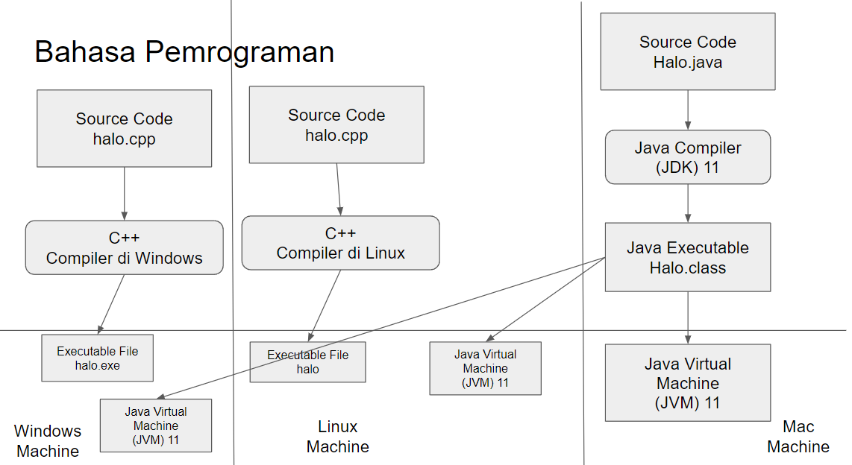
Java

Slide 4

Konsep Object & Class
Object iPhone:
iPhone (gold color, 64GB)
  Nyala, mati, berdering, VC
iPhone (green color, 128GB)
  Nyala, mati, berdering, VC
iPhone (white color, 512GB)
  Nyala, mati, berdering, VC
iPhone (grey color, 64GB)
  Nyala, mati, berdering, VC
iPhone (dark grey color, 128GB)
  Nyala, mati, berdering, VC
Class iPhone:
Properties:
Color
Storage
Methods:
iPhone menyala
iPhone mati
iPhone berdering
iPhone video call
This Photo by Unknown Author is licensed under CC BY-SA

Slide 5
Implementasi Object dan Class di Java
namaKelas namaObject = new namaKelas();
iPhone iGold = new iPhone();
iPhone iGreen = new iPhone();
iPhone iGrey = new iPhone();
iPhone iDarkGrey = new iPhone();
iGold.color = “Gold”;
iGreen.color = “Green”;
iGrey.color = “Grey”
iDarkGrey.color = “Dark Grey”
iGold.storage = “64GB”’;
iGreen.size = “Max”;
Class iPhone:
Properties:
Color
Storage
size
Methods:
iPhone menyala
iPhone mati
iPhone berdering
iPhone video call
class iPhone {
String color;
String storage;
String size;
nyala()
mati()
berdering()
videocall()
}
iGold.nyala();
iGold.videocall();
iGreen.nyala();
iGrey.nyala();
iDarkGrey.nyala();

Slide 6
Tools
IntelliJ IDEA ➔ unduh di https://www.jetbrains.com/idea/download/#section=windows
MS VS Code
  Unduh Java di Oracle ➔ cari tutorial di YouTube

Slide 7
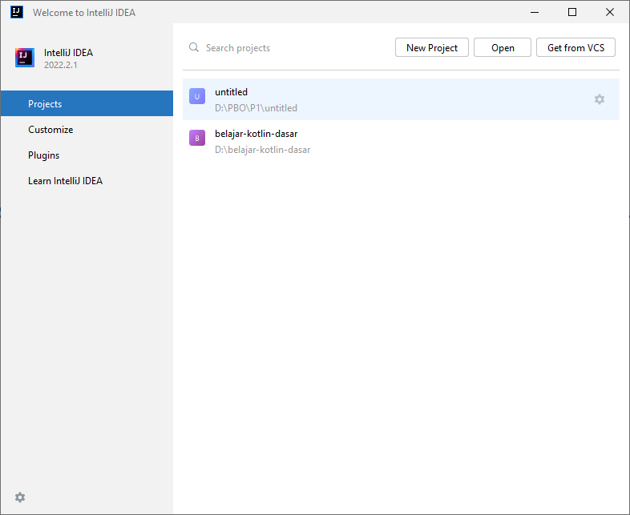
IntelliJ Idea

Slide 8
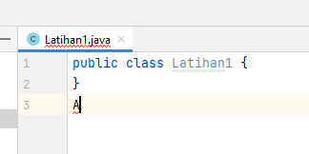
Nama file dan nama class harus sama
Nama file : Latihan1.java
Nama class : Latihan1
Huruf kecil dan besarnya harus sama persis

Slide 9
Apa itu Object Oriented Programming?
Object Oriented Programming adalah sudut pandang bahasa pemrograman yang berkonsep “objek”
Ada banyak sudut pandang bahasa pemrograman, namun OOP adalah yang sangat populer saat ini.
Ada beberapa istilah yang perlu dimengerti dalam OOP, yaitu: Object dan Class

Slide 10
Apa itu Object?
Object adalah data yang berisi field / properties / attributes dan method / function / behavior
Semua data bukan primitif di Java adalah object, dari mulai Integer, Boolean, Character, String dan yang lainnya

Slide 11
Apa itu Class?
Class adalah blueprint, prototype atau cetakan untuk membuat Object
Class berisikan deklarasi semua properties dan functions yang dimiliki oleh Object
Setiap Object selalu dibuat dari Class
Dan sebuah Class bisa membuat Object tanpa batas

Slide 12
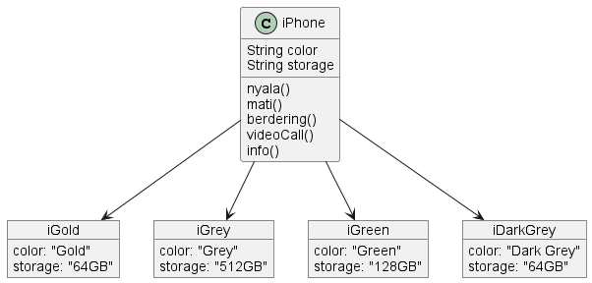

Slide 13
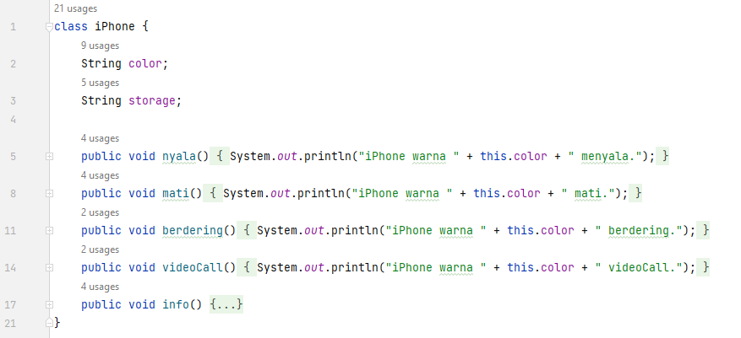
Membuat Class
Untuk membuat class, kita bisa menggunakan kata kunci class
Penamaan class biasa menggunakan format CamelCase

Slide 14
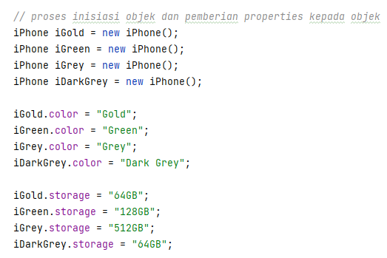
Membuat Object
Object adalah hasil instansiasi dari sebuah class
Untuk membuat object kita bisa menggunakan kata kunci new, dan diikuti dengan nama Class dan kurung ()

Slide 15
Field
Fields / Properties / Attributes adalah data yang bisa kita sisipkan di dalam Object
Namun sebelum kita bisa memasukkan data di fields, kita harus mendeklarasikan data apa aja yang dimiliki object tersebut di dalam deklarasi class-nya
Membuat field sama seperti membuat variable, namun ditempatkan di block class

Slide 16
Manipulasi Field
Fields yang ada di object, bisa kita manipulasi. Tergantung final atau bukan.
Jika final, berarti kita tidak bisa mengubah data field nya, namun jika tidak, kita bisa mengubah field nya
Untuk memanipulasi data field, sama seperti cara pada variable
Untuk mengakses field, kita butuh kata kunci . (titik) setelah nama object dan diikuti nama fields nya

Slide 17
Method
Selain menambahkan field, kita juga bisa menambahkan method ke object
Cara dengan mendeklarasikan method tersebut di dalam block class
Sama seperti method biasanya, kita juga bisa menambahkan return value, parameter dan method overloading di method yang ada di dalam block class
Untuk mengakses method tersebut, kita bisa menggunakan tanda titik (.) dan diikuti dengan nama method nya. Sama seperti mengakses field

